Slide 1

DISTRICT AUTONOME D'ABIDJAN
SAUVER DES VIES : UN DEVOIR COURAGEUX
Les opérations de déguerpissement des zones à risques (2022–2026)
Face aux faits, les discours ne tiennent pas
Données issues de sources officielles : MINHAS, District Autonome d'Abidjan, AIP, Fraternité Matin, Koaci, Lavenir.ci
Signé : G. C.
Notes:
Bonjour à toutes et à tous. Aujourd'hui, nous abordons un sujet crucial : sauver des vies à Abidjan. C'est un devoir courageux, surtout face aux discours qui tentent de masquer la réalité. Nous allons parler des opérations de déguerpissement des zones à risques, menées de 2022 à 2026. Les faits sont têtus, et les données officielles que nous allons vous présenter le prouvent. Il est temps de mettre les choses au clair, loin des polémiques stériles. Nous nous basons sur des sources fiables, comme le MINHAS et le District Autonome d'Abidjan. Ce n'est pas une question d'opinion, mais de responsabilité publique. Nous verrons comment le District agit concrètement pour la sécurité de tous.

Slide 2

Le constat alarmant : 95 % des morts surviennent dans les zones à risques
Un cycle infernal de drames que le District veut briser
Chaque saison des pluies à Abidjan rime avec des inondations, des éboulements et des pertes en vies humaines. Ces zones sont occupées illégalement pour une large part, car elles ne sont pas aménagées pour accueillir des populations. Les changements climatiques et une urbanisation difficilement maîtrisée aggravent chaque année la situation.
95%
« 95 % des morts et des drames en saison des pluies surviennent dans les 54 zones à déguerpir. »
— Ministre Bouaké Fofana (MINHAS, 27 mai 2022)
Source : Fraternité Matin, 28/05/2022 — salubrite.gouv.ci, 30/05/2022
Notes:
Le constat est alarmant, et c'est ce qui motive notre action. Chaque année, la saison des pluies apporte son lot de drames. Inondations, éboulements, et malheureusement, des pertes humaines. Le ministre Bouaké Fofana l'a dit clairement en 2022 : 95 % des morts surviennent dans ces 54 zones à déguerpir. Ces zones sont souvent occupées illégalement, sans aucune infrastructure adaptée. L'urbanisation rapide et le changement climatique ne font qu'aggraver cette situation. Le District ne peut pas rester les bras croisés face à ce cycle infernal. Nous devons agir pour briser cette fatalité. C'est une question de survie pour des milliers de nos concitoyens. Et c'est pourquoi l'opération a été lancée. Nous allons voir comment cette décision a été prise et mise en œuvre.

Slide 3

2022 : L'opération « Pour sauver ma vie, je quitte les zones à risques »
Une décision interministérielle concertée, préparée et documentée
Le 27 mai 2022, à l'auditorium de la Primature au Plateau, le ministre de l'Hydraulique, de l'Assainissement et de la Salubrité (MINHAS), Bouaké Fofana, lance officiellement l'opération.
Date de lancement officiel
27 mai 2022
Date de démarrage des opérations
5 juin 2022 (simultané)
Nombre de sites identifiés
54 sites (certaines sources indiquent 55)
Communes concernées
8 communes du District d'Abidjan
Ménages touchés
4 000 ménages
Personnes impactées
~25 000 personnes
Coût global de l'opération
2,5 milliards de FCFA
Durée prévue
Tout le 2e semestre 2022
Source : MINHAS (salubrite.gouv.ci), Fraternité Matin 28/05/2022, District Autonome d'Abidjan (AIP, 09/06/2022)
Notes:
Face à ce constat tragique, le gouvernement a réagi. En 2022, l'opération « Pour sauver ma vie, je quitte les zones à risques » a été lancée. Ce n'était pas une décision improvisée, mais une action interministérielle, mûrement réfléchie et documentée. Le 27 mai 2022, le ministre Bouaké Fofana a officialisé cette opération d'envergure. Elle a démarré le 5 juin, ciblant 54 sites dans 8 communes d'Abidjan. Près de 25 000 personnes et 4 000 ménages étaient concernés. Un budget de 2,5 milliards de FCFA a été alloué, preuve de l'engagement de l'État. Cette opération, prévue pour tout le second semestre 2022, montre la détermination à protéger nos populations. Mais quelles sont ces zones précisément ? Nous allons le découvrir.

Slide 4

Les 54 sites identifiés : toutes les communes concernées, Port-Bouët inclus
Une cartographie officielle établie par des experts — aucune commune n'est épargnée
Les zones à risques ont été identifiées par le MINHAS en collaboration avec : l'ONAD, l'ONPC, le BNETD, le GSPM et la SODEXAM.
Adjamé
Bracodi (pont piéton)
Attécoubé
Agban-Attié, Mossikro
Anyama
Pmfa village, Abbeh-Broukoi
Abobo
Cloetcha 1 & 2, Abobo désert, Banco, Avocatier dépôt 9
Cocody
Akouédo, Jacques Prévert, Laurier 9 et 15
Port-Bouët
Tobiato (sous-quartier, 2,5 km), Benogosso (Gonzagueville)
Yopougon
Camp militaire, Banco, Bouguinisso
Bingerville
Gbagba, pont Dougou, carrefour Cme
Port-Bouët figure explicitement dans la liste officielle depuis le 27 mai 2022.
Signé : G. C.
Source : Fraternité Matin 31/05/2022 — MINHAS salubrite.gouv.ci 30/05/2022
Notes:
Ces 54 sites identifiés ne sont pas le fruit du hasard. Ils ont été cartographiés par des experts, en collaboration avec plusieurs organismes techniques comme l'ONAD, l'ONPC, et le BNETD. Aucune commune n'est épargnée, et c'est important de le souligner. Adjamé, Attécoubé, Anyama, Abobo, Cocody, Yopougon, Bingerville... toutes sont concernées. Et oui, Port-Bouët figure explicitement dans cette liste officielle depuis le 27 mai 2022. Des quartiers comme Tobiato et Benogosso y sont clairement mentionnés. Il n'y a donc aucune ambiguïté possible. Cette cartographie est la base de notre action. Mais le District n'agit pas seul dans cette démarche. Il s'appuie sur un dispositif solide.

Slide 5

Un dispositif interministériel solide : le District ne travaille pas seul
Une opération coordonnée par l'ensemble de l'État ivoirien
L'opération de 2022 est le fruit d'une concertation interministérielle impliquant :
Le Comité interministériel en charge de la prévention des catastrophes
Les services techniques des communes du District d'Abidjan
L'ONAD, l'ONPC, le BNETD, le GSPM et la SODEXAM
La sécurisation est assurée par les Forces de Défense et de Sécurité, la Brigade de l'Assainissement et les Polices Municipales des mairies du District.
« Les mairies sont donc parties prenantes de ce dispositif dès l'origine. »
Signé : G. C.
Source : Fraternité Matin 28/05/2022
Notes:
Le District ne travaille pas en vase clos. Cette opération est le fruit d'un dispositif interministériel solide, coordonné par l'ensemble de l'État ivoirien. Le Comité interministériel de prévention des catastrophes est au cœur de cette action. Les services techniques des communes, l'ONAD, l'ONPC, le BNETD, le GSPM, la SODEXAM, tous sont impliqués. La sécurisation est assurée par les Forces de Défense et de Sécurité, la Brigade de l'Assainissement et les Polices Municipales. Cela signifie que les mairies sont parties prenantes de ce dispositif dès l'origine. Elles ne peuvent pas prétendre l'inverse. C'est une action collective pour un objectif commun. Et nous allons voir comment cette action s'est concrétisée sur le terrain.

Slide 6

7 juin 2022 : Les bulldozers entrent en action — Abobo Clouétcha, premier site
L'opération passe de la décision à l'acte : le District tient ses engagements
Le 7 juin 2022, les services du MINHAS débutent les démolitions, en commençant par les maisons au bord des ravins à Abobo Clouétcha.
« Opération de sauvegarde des vies : les maisons au bord des ravins glissent lors des fortes pluies, causant des pertes humaines. »
— Ministre Bouaké Fofana, 7 juin 2022
Un périmètre de sécurité de 30 mètres est défini autour des zones de danger immédiat. Des aménagements sont prévus pour éviter toute recolonisation.
Signé : G. C.
Source : District Autonome d'Abidjan / AIP, note d'information du 09/06/2022
Notes:
Après la décision interministérielle, le District passe à l'action. Le 7 juin 2022, les bulldozers entrent en scène à Abobo Clouétcha, marquant le début concret des opérations de déguerpissement. Le Ministre Bouaké Fofana l'a bien dit : il s'agit de sauver des vies, car chaque saison des pluies apporte son lot de drames dans ces zones. Un périmètre de sécurité de 30 mètres est mis en place, et des aménagements sont prévus pour empêcher toute nouvelle occupation. C'est une preuve tangible de l'engagement du District à protéger ses citoyens. Cette action est la suite logique de la coordination interministérielle que nous avons vue précédemment. Et cela nous amène à parler de l'homme qui incarne cette détermination.

Slide 7
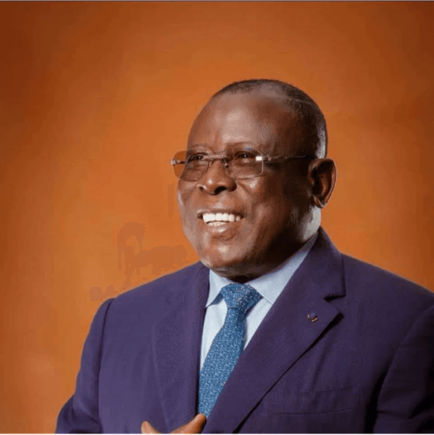
Cissé Ibrahima Bacongo : un gouverneur déterminé à protéger les vies
L'homme qui ose faire ce que d'autres évitent
Depuis sa prise de fonction comme Ministre-Gouverneur du District Autonome d'Abidjan, Cissé Ibrahima Bacongo poursuit avec courage la politique de libération des zones à risques, en fixant un objectif ambitieux :
« Zéro mort en 2026 »
Face aux critiques, il réaffirme sa mission le 4 juin 2026 :
« La protection des vies humaines demeure notre priorité. »
Cissé Ibrahima Bacongo
Ministre-Gouverneur
District Autonome d'Abidjan
Ancien maire de Koumassi, Bacongo sait ce que signifie gérer une commune. Il choisit l'action là où d'autres choisissent le discours.
Signé : G. C.
Source : Koaci.com, 04/06/2026
Notes:
Cissé Ibrahima Bacongo, le Ministre-Gouverneur, est l'homme de la situation. Il poursuit avec courage cette politique de déguerpissement, avec un objectif clair : zéro mort en 2026. Face aux critiques, il reste ferme, rappelant que la protection des vies humaines est sa priorité absolue. Ancien maire, il connaît les réalités du terrain et préfère l'action aux discours. Il ose faire ce que d'autres évitent, démontrant un leadership fort et une volonté inébranlable. Mais cette détermination va se heurter à des résistances, comme nous le verrons avec les réactions du maire de Port-Bouët.

Slide 8
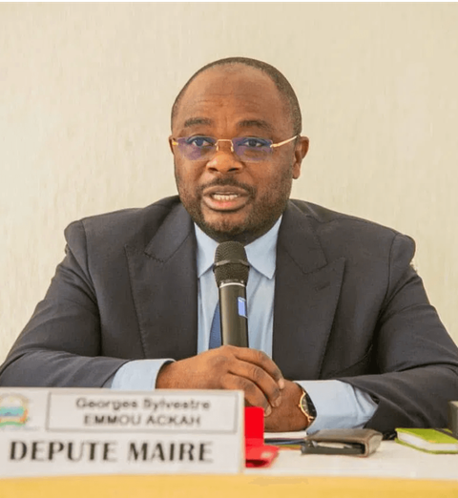
2024 : Déguerpissement du quartier Abattoir — Emmou dit déjà « je n'étais pas informé »
Un refrain déjà entendu : la première fois que le maire joue la comédie
Le 3 juin 2024, le District lance une opération de déguerpissement au quartier Abattoir de Port-Bouët. 595 foyers sont concernés. Le District rappelle que les résidents avaient déjà été déguerpis en 2018 et qu'une campagne de sensibilisation avait précédé l'opération.
Le 4 juin 2024, le maire Emmou Sylvestre publie un communiqué :
« Je regrette de ne pas avoir été informé, au préalable, du démarrage de l'actuelle opération de déguerpissement dans le quartier Abattoir de Port-Bouët. »
PROBLÈME :
Le Cadre Permanent de Concertation (CPC) existait déjà. Les maires étaient institutionnellement associés au processus. La mairie de Port-Bouët fait partie du dispositif depuis 2022.
Georges Sylvestre Emmou Ackah
Député-Maire de Port-Bouët
Signé : G. C.
Source : Africa-Press / Cinews.ci, 04-05/06/2024
Notes:
En 2024, le quartier Abattoir à Port-Bouët est déguerpi. C'est là que le maire Emmou Sylvestre sort pour la première fois son fameux refrain : « je n'étais pas informé ». Pourtant, les résidents avaient déjà été déguerpis en 2018, et une campagne de sensibilisation intense avait précédé cette nouvelle opération. Le problème, c'est que le Cadre Permanent de Concertation, qui associe les maires au processus, existait déjà. Le maire était donc institutionnellement lié à ces décisions. Cette première dénégation n'est qu'un avant-goût de ce qui va suivre.

Slide 9
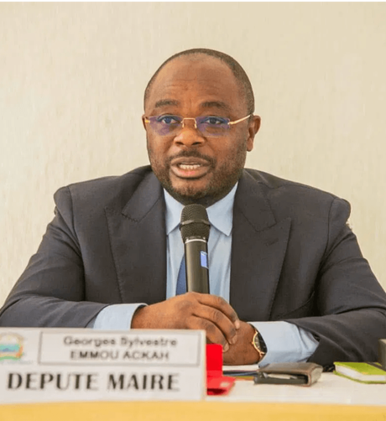
2 juin 2026 : Vridi 3 (Zimbabwe) — Emmou récidive avec le même mensonge
Deux ans plus tard, même scénario, même discours, mêmes populations abandonnées
Le 2 juin 2026, le District procède au déguerpissement du quartier Vridi 3 (Zimbabwe) à Port-Bouët, qualifié de zone de non-vie en raison de risques sanitaires graves, d'installations électriques anarchiques et d'absence d'aménagement urbain.
Le District affirme avoir :
Annoncé l'opération depuis plusieurs mois
Mené plusieurs séances de sensibilisation
Coordonné avec toutes les parties prenantes
Le même jour, le maire Emmou publie un nouveau communiqué affirmant que la mairie « n'est nullement associée, ni à la préparation, ni à la mise en œuvre » des opérations.
Georges Sylvestre Emmou Ackah
Député-Maire de Port-Bouët
« Non informé » (bis)
Pourtant, dès le 26 mai 2026, le Comité de gestion du quartier avait saisi la mairie. Le maire avait lui-même envoyé une requête au Gouverneur (réf. N° 00415/MPB/SG). Il savait donc.
Signé : G. C.
Source : Lavenir.ci, 03/06/2026 — Koaci.com, 03/06/2026
Notes:
Deux ans plus tard, en 2026, le scénario se répète à Vridi 3, également à Port-Bouët. Le District procède au déguerpissement de cette zone de non-vie, après des mois d'annonces et de sensibilisation. Mais le maire Emmou récidive avec le même mensonge, affirmant que la mairie n'est « nullement associée ». C'est une posture politique qui ne tient pas face aux faits. Car, dès le 26 mai 2026, le Comité de gestion du quartier avait saisi la mairie. Le maire avait même envoyé une requête au Gouverneur. Il savait donc. Et la preuve est irréfutable.

Slide 10

La preuve irréfutable : le maire savait avant le 2 juin 2026
Les documents officiels contredisent les déclarations du maire
La chronologie des faits est accablante :
Date
Événement
26 mai 2026
Le Comité de gestion de Vridi 3 saisit officiellement la mairie de Port-Bouët
Fin mai 2026
Le Député-Maire envoie une requête au Gouverneur (N° 00415/MPB/SG) demandant des informations officielles
2 juin 2026
Le District procède au déguerpissement
2 juin 2026
Le maire publie un communiqué disant ne « pas être associé »
Conclusion :
Le maire était informé de l'imminence de l'opération. Il avait lui-même écrit au Gouverneur pour s'en enquérir. Prétendre ne pas avoir été informé est factuellement inexact.
Signé : G. C.
Source : Communiqué officiel de la Mairie de Port-Bouët, Lavenir.ci 03/06/2026
Notes:
Les documents officiels sont clairs et contredisent formellement les déclarations du maire. Le 26 mai 2026, la mairie est saisie par le Comité de gestion de Vridi 3. Puis, le maire lui-même envoie une requête au Gouverneur fin mai. Le 2 juin, le déguerpissement a lieu, et le maire publie son communiqué de dénégation. Il est donc factuellement inexact de prétendre ne pas avoir été informé. Le maire savait pertinemment ce qui allait se passer. Cette chronologie accablante met en lumière une stratégie de communication plutôt qu'une réelle méconnaissance des faits. Et cela nous amène à nous interroger sur l'utilisation du Cadre Permanent de Concertation.

Slide 11

Le Cadre Permanent de Concertation : une structure que le maire invoque mais n'utilise pas
Le maire se cache derrière une institution qu'il a contribué à créer
Dans ses deux communiqués (2024 et 2026), le maire Emmou invoque le Cadre Permanent de Concertation (CPC) entre les 13 maires et le Gouvernorat du District, qui prévoit :
L'identification des zones à déguerpir sur chaque territoire communal
La programmation et le traitement consensuel des zones
Le recensement des impactés
La communication des mesures sociales d'accompagnement
Ce que le maire omet de dire :
Ce cadre a été mis en place à la demande des maires eux-mêmes
Les opérations de 2022 ont été menées avec les services techniques des communes
Le District a toujours affirmé avoir respecté les procédures
Le maire n'a jamais produit de preuve d'une demande de concertation refusée par le District
Signé : G. C.
Source : Cinews.ci 05/06/2024 — Lavenir.ci 03/06/2026
Notes:
Le maire Emmou invoque le Cadre Permanent de Concertation, mais il ne l'utilise pas. C'est une contradiction flagrante. Ce cadre, mis en place à la demande des maires eux-mêmes, est censé faciliter la concertation. Pourtant, le maire n'a jamais prouvé que le District ait refusé une demande de concertation de sa part. Il se cache derrière une structure qu'il a contribué à créer, mais qu'il néglige d'activer. C'est une posture politique, pas une action constructive. Cela nous amène à nous interroger sur ses véritables motivations.

Slide 12
Les vraies motivations du maire : popularité plutôt que protection des populations
Quand la posture politique prend le pas sur le bien-être des citoyens
Le maire Emmou Sylvestre, dans son communiqué du 2 juin 2026, laisse transparaître ses véritables motivations en insinuant que les déguerpissements servent des intérêts économiques :
POSTURE
« Les vraies motivations sont certainement à rechercher ailleurs, comme c'est le cas actuellement pour les nombreuses concessions du site du quartier Abattoir déguerpi au profit des opérateurs économiques. »
Ce que les faits montrent :
Le quartier Abattoir avait déjà fait l'objet d'un déguerpissement en 2018.
Vridi 3 présente des risques sanitaires, électriques et d'inondation documentés.
Le District a un objectif clair et public : « zéro mort en 2026 ».
Le maire n'a proposé aucune alternative concrète pour protéger les 40 000 habitants de Vridi 3.
Pendant que le District agit, le maire communique.
Signé : G. C.
Source : Koaci.com 03/06/2026 — Cinews.ci 05/06/2024
Notes:
Les motivations du maire Emmou sont claires : la popularité avant la protection des populations. Il insinue que les déguerpissements servent des intérêts économiques, alors que les faits le contredisent. Le quartier Abattoir a été déguerpi en 2018, et Vridi 3 présente des risques documentés. Le District vise zéro mort en 2026, un objectif de santé publique. Le maire, lui, n'a proposé aucune alternative concrète. Pendant que le District agit pour sauver des vies, le maire se contente de communiquer. Mais le District ne reste pas silencieux face à ces accusations.

Slide 13


Le District répond : les procédures ont été respectées
Face aux accusations, le District présente les faits
Dans son communiqué du 2 juin 2026, le District Autonome d'Abidjan, signé par Nicolas Baba Coulibaly, Directeur de l'Information, de la Communication et des TIC, affirme :
« L'opération avait été annoncée depuis plusieurs mois aux habitants concernés. Elle a également été précédée de nombreuses séances de sensibilisation destinées à informer les populations sur les enjeux sécuritaires et sanitaires liés à leur maintien dans cette zone. »
« L'opération s'est déroulée dans le strict respect des procédures en vigueur. »
Le District réaffirme son engagement en faveur d'un développement urbain durable et résilient, face aux effets croissants du changement climatique, pour bâtir une capitale mieux préparée aux aléas environnementaux.
Signé : G. C.
Source : Koaci.com 02/06/2026
Notes:
Face aux accusations du maire, le District répond avec des faits. Nicolas Baba Coulibaly, le Directeur de l'Information, l'affirme : l'opération a été annoncée des mois à l'avance. De nombreuses séances de sensibilisation ont eu lieu pour informer les populations. L'opération s'est déroulée dans le strict respect des procédures. Le District réaffirme son engagement pour un développement urbain durable. Il s'agit de bâtir une capitale résiliente face aux changements climatiques. C'est une réponse claire et factuelle aux allégations infondées. Mais ce n'est pas la seule fois que le maire de Port-Bouët se distingue par son absence de solutions.

Slide 14

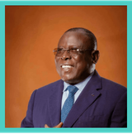

Un pattern récurrent : le maire de Port-Bouët absent des solutions, présent dans les polémiques
Bilan comparatif : District Autonome d'Abidjan vs Mairie de Port-Bouët
Cissé Ibrahima Bacongo
Georges Sylvestre Emmou Ackah
Ministre-Gouverneur, District Autonome d'Abidjan
Député-Maire de Port-Bouët
ACTION — COURAGE — RÉSULTATS
PROTESTATIONS — POSTURES — POLÉMIQUES
Critère
District Autonome d'Abidjan
Mairie de Port-Bouët
Identification des zones à risques
Réalisée avec 6 structures spécialisées dès 2022
Aucune initiative propre documentée
Campagnes de sensibilisation
Menées avant chaque opération
Non organisées par la mairie
Budget alloué
2,5 milliards FCFA (2022)
Non communiqué
Réaction aux opérations
Communiqués de justification, poursuite des travaux
Communiqués de protestation (2024, 2026)
Objectif affiché
Zéro mort en 2026
Non défini publiquement
Sources croisées : MINHAS, District Autonome d'Abidjan, Fraternité Matin, Koaci, Lavenir.ci, Africa-Press
Signé : G. C.
Notes:
Après avoir vu les faits, comparons les actions. Le maire de Port-Bouët est absent des solutions, mais toujours présent dans les polémiques. Le District a identifié les zones à risques avec des experts, le maire n'a rien fait de son côté. Le District a mené des campagnes de sensibilisation, le maire n'en a pas organisé. Le District a alloué un budget conséquent, le maire n'a rien communiqué. Le District agit, le maire proteste. Le District propose des plans d'aménagement, le maire des plans non datés. Le District a un objectif clair : zéro mort. Le maire n'en a pas. C'est une différence fondamentale entre l'action et la posture. Mais que dit la loi à ce sujet ?

Slide 15

Ce que dit la loi : le District a compétence et légitimité
Le cadre juridique donne raison au Gouverneur
Le District Autonome d'Abidjan, en tant qu'entité administrative de niveau supérieur aux communes, a pleine compétence pour :
Mener des opérations d'assainissement et de salubrité sur l'ensemble du territoire du District
Libérer les emprises publiques et les zones à risques
Coordonner les interventions avec les ministères techniques
Les communes, dont Port-Bouët, sont dans le District et non au-dessus de lui. Le Gouverneur n'a pas à obtenir l'accord du maire pour exercer ses prérogatives légales. Il lui appartient simplement de l'informer, ce que le District affirme avoir fait.
Le Cadre Permanent de Concertation est un outil de coordination, non un droit de veto accordé aux maires.
Signé : G. C.
Source : Cadre institutionnel du District Autonome d'Abidjan
Notes:
Maintenant, parlons de la loi. Le District Autonome d'Abidjan a la compétence et la légitimité pour agir. C'est une entité supérieure aux communes. Il peut mener des opérations d'assainissement et libérer les zones à risques sur tout son territoire. Les communes sont dans le District, pas au-dessus. Le Gouverneur n'a pas besoin de l'accord du maire. Il doit juste l'informer, ce qui a été fait. Le Cadre Permanent de Concertation est un outil de coordination, pas un droit de veto pour les maires. La loi est claire, le District est dans son droit. Alors, que faut-il en conclure ?

Slide 16
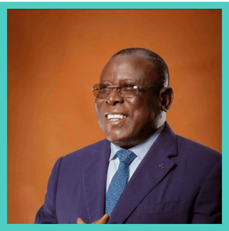

Conclusion : Le courage de gouverner face aux postures politiques
L'histoire retiendra qui a protégé les vies
Ce que le District a accompli :
Ce que le maire Emmou a produit :
Identification de 54 sites à risques dans 8 communes dès 2022
Juin 2024 : communiqué de protestation (Abattoir)
Juin 2026 : communiqué de protestation (Vridi 3)
Déguerpissement de 4 000 ménages (25 000 personnes)
Aucune initiative de protection des zones à risques
Cissé Ibrahima Bacongo
Ministre-Gouverneur
Opérations menées avec rigueur et continuité de 2022 à 2026
Aucune alternative concrète pour les populations
ACTION — COURAGE
Objectif public et assumé : « Zéro mort »
« Mieux vaut prévenir que guérir. »
— Cissé Ibrahima Bacongo, Ministre-Gouverneur, 04/06/2026
Georges Sylvestre Emmou
Député-Maire de Port-Bouët
Gouverner, c'est choisir. Le District a choisi de sauver des vies.
POSTURES — POLÉMIQUES
Signé : G. C.
Sources : MINHAS • District Autonome d'Abidjan • Fraternité Matin • Koaci.com • Lavenir.ci • Cinews.ci • Africa-Press • AIP
Notes:
En conclusion, c'est une question de courage. Le courage de gouverner face aux postures politiques. Le District a identifié 54 sites à risques. Il a déguerpi 4 000 ménages pour les protéger. Il a agi avec rigueur et transparence de 2022 à 2026. Son objectif est clair : zéro mort. Le maire Emmou, lui, a produit deux communiqués de protestation. Il n'a proposé aucune initiative concrète pour sa commune. Il n'a aucune alternative pour les populations. Comme le dit le Ministre-Gouverneur Bacongo, mieux vaut prévenir que guérir. Gouverner, c'est choisir. Le District a choisi de sauver des vies. C'est ça, le vrai courage.

